Slide 1


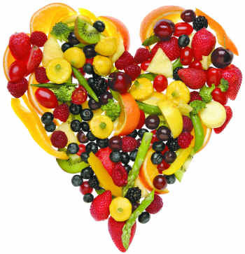
NUTRICION
Alimentación saludable
Lic. Paolo H. Javier C.

Slide 2
La Alimentación es el acto de llevar los alimentos a nuestra boca, dependiendo de nuestros gustos y placeres
La Nutrición es el conjunto de procesos que permiten que nuestro organismo utilice los nutrientes que contienen los alimentos para realizar sus funciones.

Slide 3
METABOLISMO BASAL
Es el valor mínimo de energía necesaria para que la célula subsista. Esta energía mínima es utilizada por la célula en las reacciones químicas intracelulares necesarias para la realización de funciones metabólicas esenciales
Es el gasto energético diario, es decir, lo que un cuerpo necesita diariamente para seguir funcionando.

Slide 4
METABOLISMO BASAL DEPENDE DE:
Superficie corporal: peso y la talla,
Edad: Hombres aumenta desde el nacimiento hasta los 20 años como máximo y decrece hasta los 50 donde es un 80% del máximo.
Mujeres el máximo se alcanza en la pubertad y de ahí decrece hasta los 50 años donde es el 75 % del máximo.
Clima: en los fríos aumenta para mantener la Tº corporal.
Embarazo y lactancia: aumenta el metabolismo
Estados patológicos: ej. Fiebre, hipertiroidismo

Slide 5
NUTRIENTES
son sustancias que se encuentran dentro de los alimentos y que el cuerpo necesita para realizar diferentes funciones y mantener la salud
Macro nutrientes: | Micronutrientes:
proteínas carbo-hidratos Grasas (lipidos) | vitaminas minerales

Slide 6
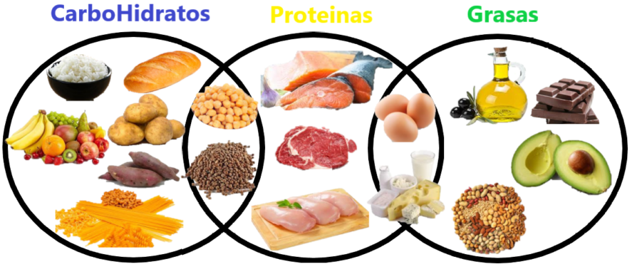
MACRONUTRIENTES

Slide 7
PROTEINAS
Forman parte de la estructura básica de los tejidos y por otro, desempeñan funciones metabólicas y reguladoras
Se encuentran en las carnes (de res, aves, de cacería), pescado, mariscos, crustáceos, huevos, leche, quesos, embutidos (mortadela, salchichas, salchichón), granos como frijoles, arvejas, lentejas.

Slide 8
CARBOHIDRATOS
Nos dan energía y calor para movernos y desarrollar todas las actividades diarias. Son de origen vegetal.
Se encuentran en los cereales: maíz, trigo, arroz y sus productos (harinas, pastas). Tubérculos o verduras: papa, apio, yuca, batata; plátano. Azúcar (blanca o morena), miel. Granos como arvejas, lentejas, garbanzos, frijoles.

Slide 9
GRASAS
Son la fuente más concentrada de energía para nuestro cuerpo y cerebro. Participan en funciones específicas y forman parte de los tejidos del cuerpo y de algunas vitaminas y hormonas.
Se encuentran en las carnes rojas, piel del pollo, leche, mantequilla y queso, aceites vegetales (de girasol, maíz, ajonjolí, algodón), margarina, aguacate, aceitunas, algunas semillas como el maní, merey, pistacho, almendras, nuez.

Slide 10
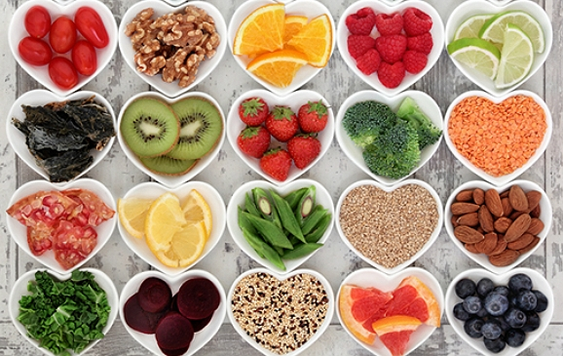
MICRONUTRIENTES

Slide 11
VITAMINAS
Cumplen funciones esenciales para el organismo. Ayudan en el proceso de transformación de energía y favorecen el sistema de defensa del cuerpo contra las enfermedades.
Estas son la A, D, E, K, C, complejo B y el ácido Fólico.

Slide 12
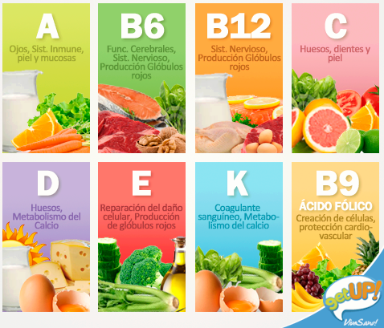
Se encuentran en casi todos los alimentos en especial en las frutas, hortalizas y alimentos de origen animal.

Slide 13
MINERALES
Participan en diversas funciones específicas y forman parte de los tejidos del cuerpo (Ej.: el calcio forma y mantiene los huesos y dientes; el hierro forma parte de la sangre).
Entre los principales minerales se encuentran: calcio, hierro, yodo, potasio y el zinc.

Slide 14
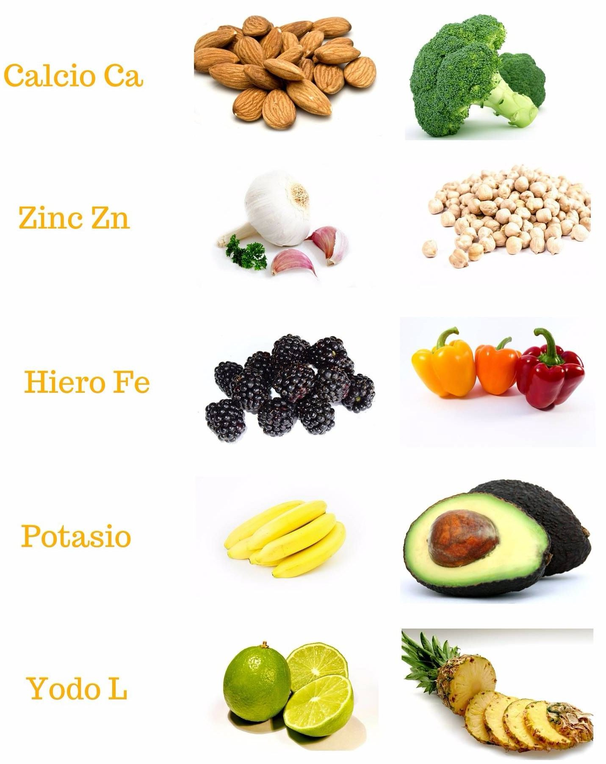

Slide 15
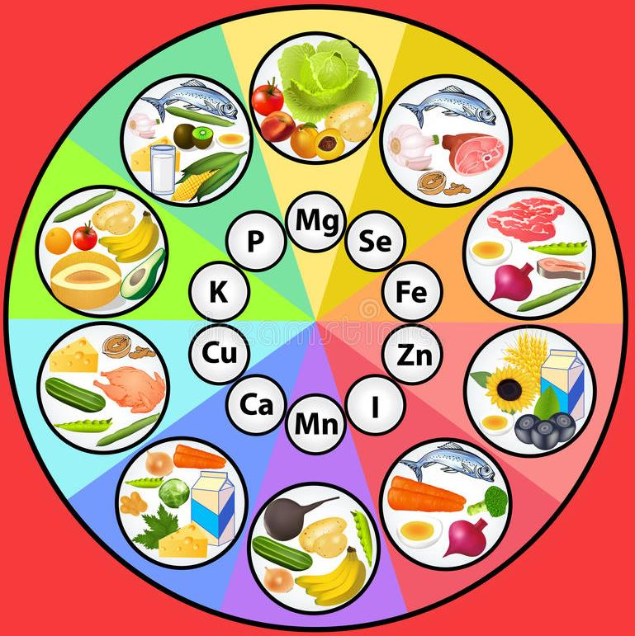

Slide 16
FIBRA
La fibra ayuda a expulsar las heces con facilidad, previene el cáncer de colon y reduce el colesterol en la sangre.
Se encuentra en los alimentos de origen vegetal como hortalizas (zanahoria, tomates, lechugas, pepino), frutas (melón, patilla, naranja, manzana), granos (caraotas, arvejas, lentejas, frijoles), verduras (yuca, apio, nañe, batata) y cereales integrales.

Slide 17
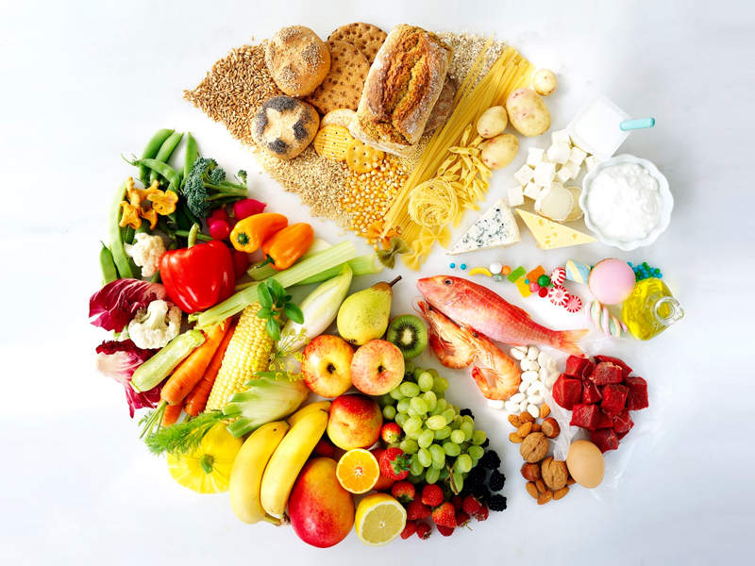
ALIMENTACION SALUDABLE

Slide 18
ALIMENTACION SALUDABLE
Un alimento saludable es aquel que es bueno o beneficioso para la salud o que la proporciona.
Tener una alimentación variada y equilibrada
También es importante seguir una serie de hábitos saludables, como realizar ejercicio, evitar el estrés y descansar lo suficiente.

Slide 19
Un plan de alimentación saludable tiene en cuenta lo siguiente:
Importancia de frutas, verduras, cereales integrales, leche y productos lácteos sin o bajos en grasa
Incluye carnes magras, aves, pescado, frijoles, huevos y nueces
Poca cantidad de grasas saturadas, sal (sodio) y azúcares adicionales

Slide 20
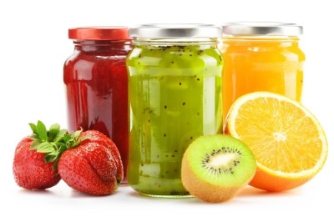
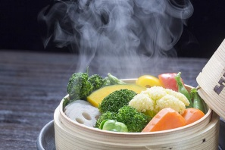
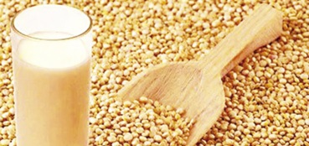

DSIFRUTE DE SUS COMIDAS
Frutas frescas: puede probar las versiones congeladas, enlatadas o secas de las frutas frescas.
Verduras frescas: pruebe algo nuevo.
Alimentos ricos en calcio: Ajonjoli, chia
La nueva versión de un viejo conocido: modifique sus recetas

Slide 21
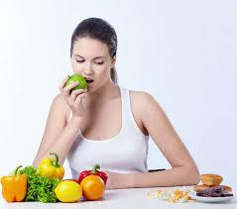

RENUNCIAR A MI COMIDA RECONFORTANTE FAVORITA
No! Una alimentación saludable se basa en el equilibrio. Usted puede disfrutar de sus comidas favoritas
CONCEJOS:
Consúmalas con menos frecuencia.
Coma porciones más pequeñas.
Pruebe una versión con menos calorías.

Slide 22
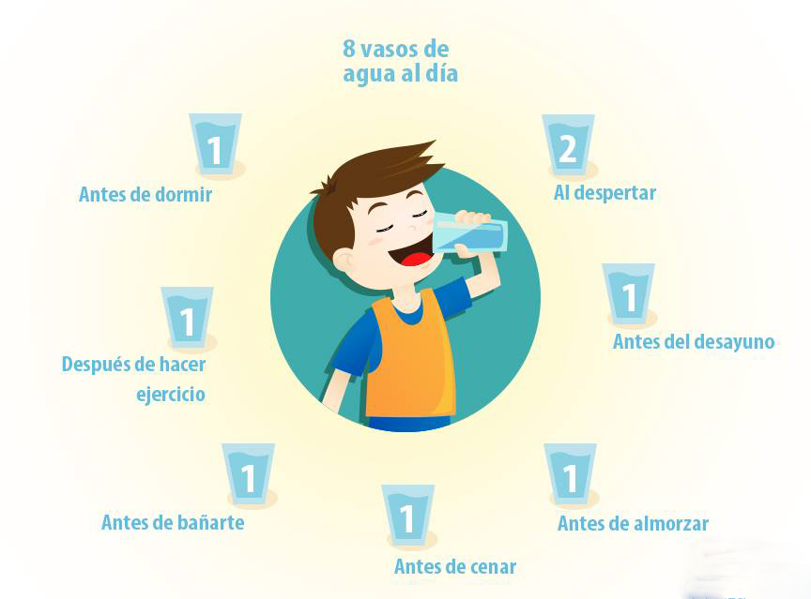
EL AGUA
Permite cumplir correctamente con las funciones del organismo, es un medio de disolución de líquidos, transportadora de nutrientes, regula la temperatura corporal, permite eliminar toxinas y ayuda a la digestión

Slide 23
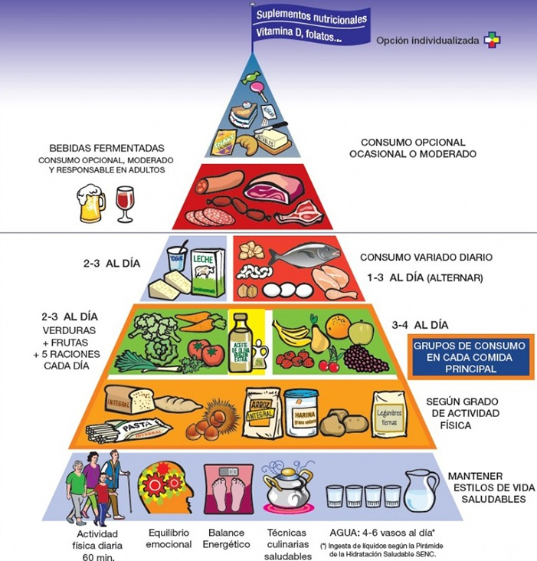

Slide 24
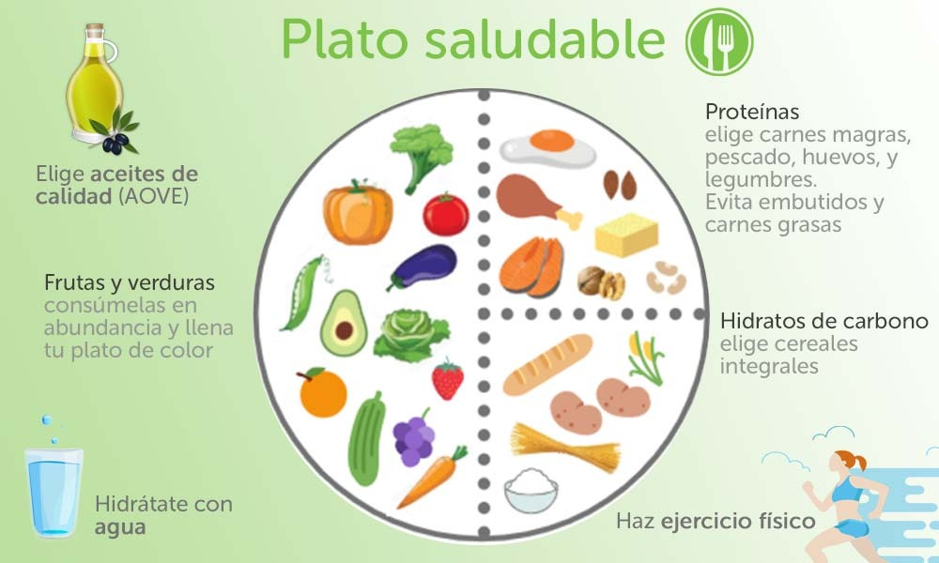

Slide 25
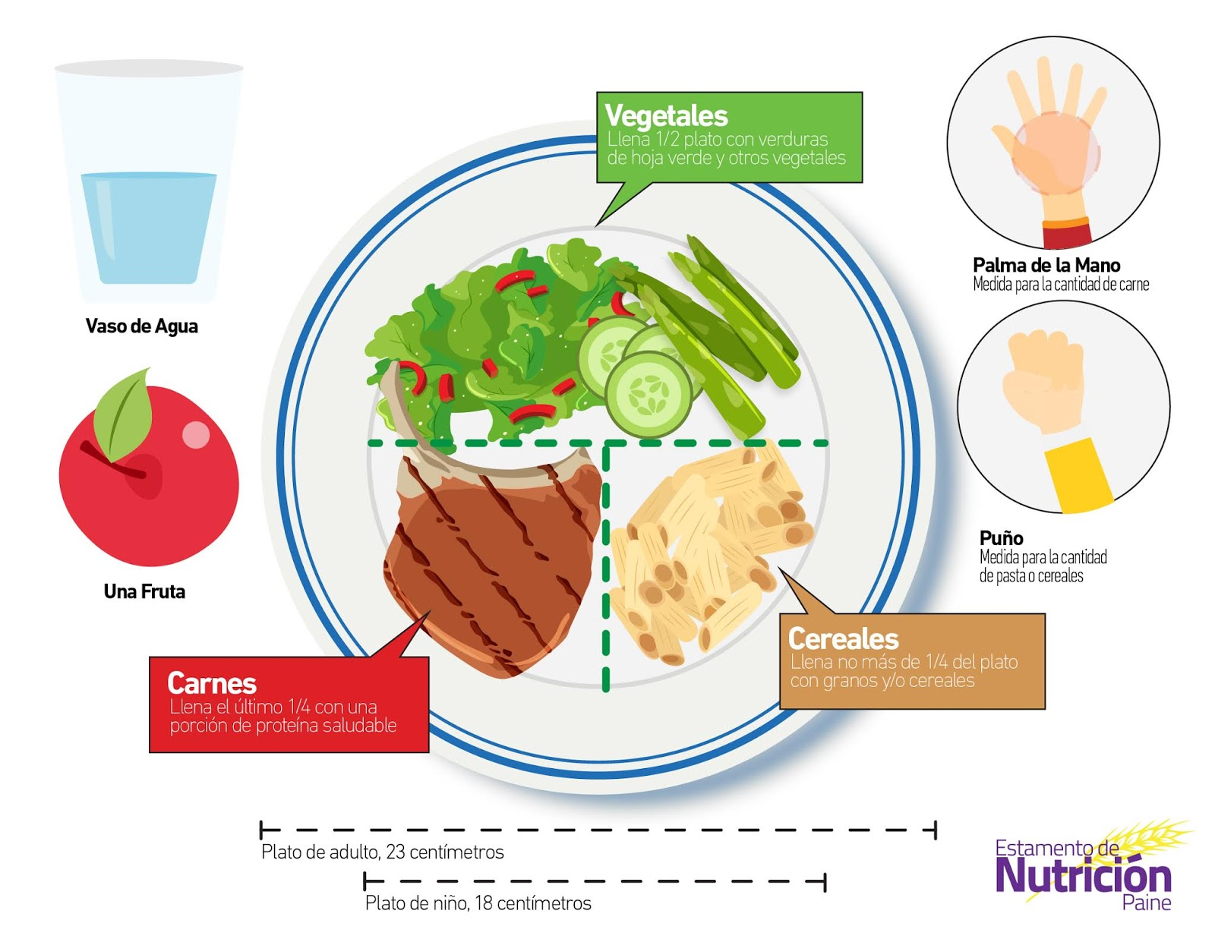

Slide 26

Evitar enfermedades
Afecciones respiratorias | mandarina, naranja, papaya, piña, fresas, limón, guayaba, kiwi, mango, entre otras. Verduras como tomate, zanahorias, espinaca, acelga, ajo, brócoli, calabaza, puerros, entre otros. Legumbres como lentejas, garbanzos, judías blancas, habas, entre otros. Lácteos. Huevos. Pescado.

Slide 27
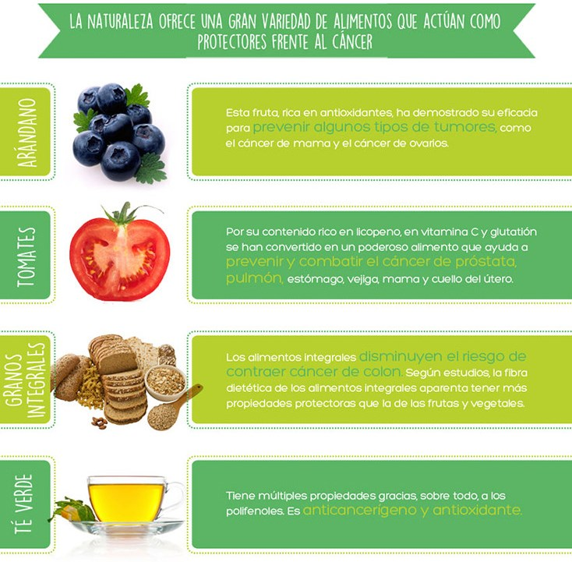
ALIMENTOS ANTICANCERIGENOS

Slide 28
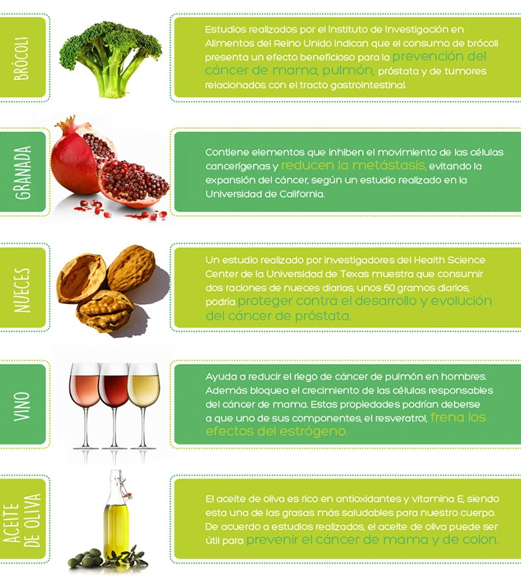

Slide 29
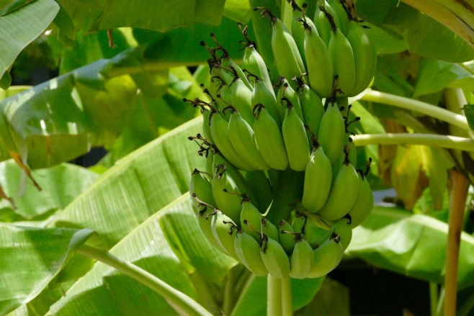
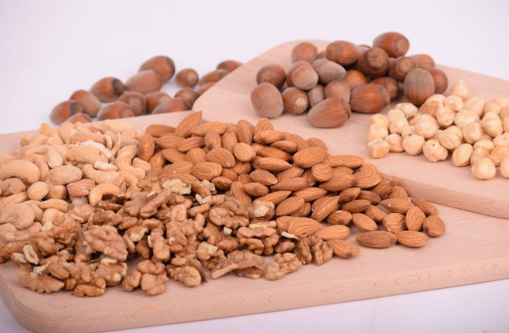
PARA LA DIABETES
Plátano macho
Arándanos
Mix de semillas y frutos secos
Canela
Trigo sarraceno
Aceitunas negras
Espinacas
Remolacha
Chucrut
Shitakes

Slide 30
OTROS ALIMENTOS QUE AYUDAN A PREVENIR ENFERMEDADES
GUANÁBANA | Previene el cancer
CEBOLLA. | Problemas respiratorios y de riñón
AJO | Antibiótico natural, anticoagulante y ayuda a elevar las defensas.
ARÁNDANO | Antioxidante y aumenta la actividad metabólica del cuerpo.
PIÑA | Ayuda a combatir el colesterol, el estrés, la anemia, la artritis y la intoxicación severa.

Slide 31
OTROS ALIMENTOS QUE AYUDAN A PREVENIR ENFERMEDADES
MIEL DE AGAVE | Sustituto del azúcar, en caso de padecer diabetes.
BRÓCOLI. | ayuda a proteger los vasos sanguíneos, previene el desgaste celular y enfermedades cardiovasculares
MANDARINA | ayuda a disminuir el colesterol y prevenir las úlceras
PAPAYA | ayuda a curar la colitis
AGUA | sirve para prevenir y curar distintos tipos de enfermedades urinarias.

Slide 32
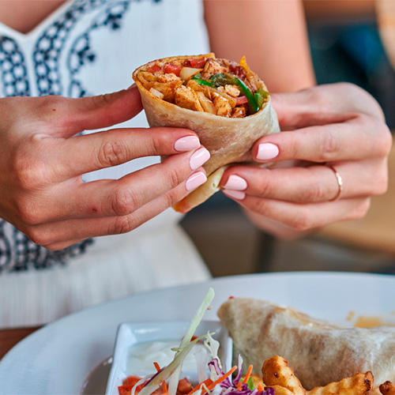
MITOS NUTRICIONALES
Hay alimentos buenos y malos?
FALSO: No hay ningún alimento perfecto y completo, ni tampoco hay un alimento perjudicial. El conjunto y la variedad son los que determinan que exista una dieta sana y equilibrada.

Slide 33
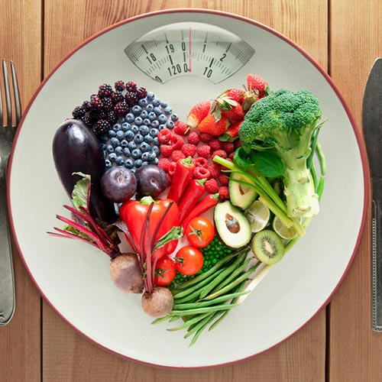
MITOS NUTRICIONALES
Hay alimentos que adelgazan?
FALSO: Todo alimento aporta calorías, no hay un alimento concreto, ningún alimento hacer perder un gramo. Hay que encontrar el equilibrio entre la ingesta y el gasto energético

Slide 34

MITOS NUTRICIONALES
El pan engorda… y la miga más
FALSO: El pan no es un alimento de elevado valor calórico y además es pobre en grasa. Es rico en hidratos de carbono, nutriente que constituye la base de la dieta.

Slide 35
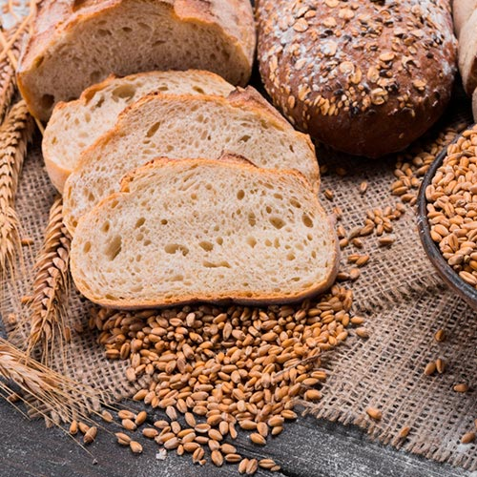
MITOS NUTRICIONALES
Los productos integrales tienen menos calorías?
FALSO: Suelen contener cantidades muy similares al producto no integral, lo que realmente les diferencia es que los productos integrales poseen una cantidad mayor en fibra.

Slide 36
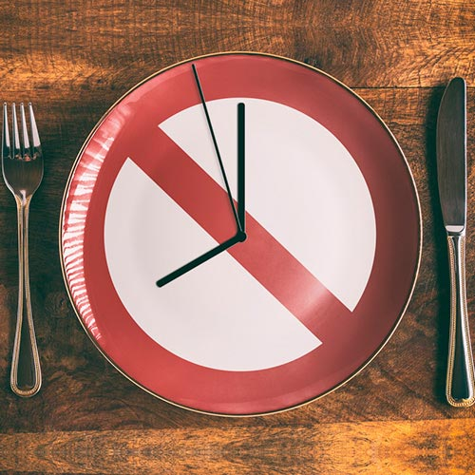
MITOS NUTRICIONALES
Saltarse una comida adelgaza?
FALSO: Es un mal hábito. Los especialistas recomiendan realizar cinco comidas al día, de esta manera controlamos nuestro sistema hambre-saciedad.

Slide 37
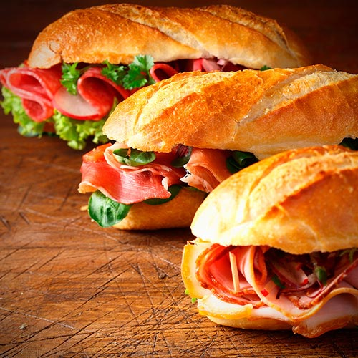
MITOS NUTRICIONALES
Mezclar hidratos de carbono y proteínas engorda?
FALSO: Es el fundamento de muchas dietas llamadas disociadas, pero no tiene ninguna base científica

Slide 38
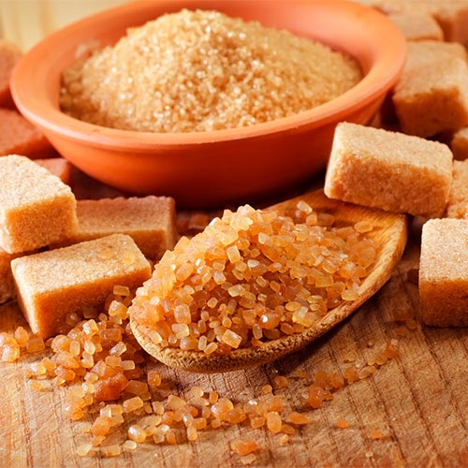
MITOS NUTRICIONALES
El azúcar moreno es más saludable que el blanco?
FALSO: Se puede decir que la composición de ambos es casi idéntica, con una mínima variación del azúcar moreno que está recubierto con melaza.

Slide 39
CONCEJOS
Es importante que usted puede encontrar la manera de incluir a casi todos los alimentos en su plan de alimentación saludable.
La clave es ser constante y tomar siempre opciones saludables en su alimentación.
Al pensar más de manera positiva y concentrarse en los alimentos que puede comer, se ayudará a sí mismo a establecer hábitos alimenticios saludables.

Slide 40

GRACIAS

Slide 41
BIBLIOGRAFIA
Recomendaciones en ALIMENTACIÓN Y NUTRICIÓN; Dra. Carmen Gómez Candela, Dña. Begoña Barragán García, 2011
NUTRICION; Belen Otero Lamas, 2012
Guia de nutricion y dietetica, 2005
https://www.webconsultas.com/dieta-y-nutricion/dieta-equilibrada/falsos-mitos-en-alimentacion-807
https://www.cuerpomente.com/alimentacion/dieta-terapeutica/10-alimentos-para-tratar-diabetes_1889/3
https://noticias.universia.net.co/en-portada/noticia/2012/11/06/980074/cuales-son-10-alimentos-previenen-sanan-enfermedades.html

